Slide 1
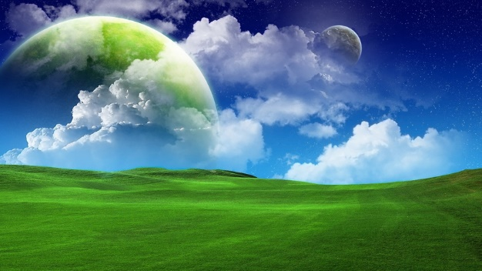
স্বাগতম

Slide 2
শিক্ষক পরিচিতি
সম্পা রানী দাশ
সহকারি শিক্ষক
সাতকরাকান্দি সরকারি প্রাথমিক বিদ্যালয়
বড়লেখা,মৌলভীবাজার।

Slide 3
পাঠ পরিচিতি
শ্রেণি:৫ম
বিষয়:প্রাথমিক বিজ্ঞান
অধ্যায়:অষ্টম
পাঠের শিরোনাম: মহাবিশ্ব
আজকের পাঠ:আহ্নিক গতি

Slide 4
শিখনফল
12.2.1 একটি পরীক্ষণের মাধ্যমে পৃথিবীতে দিনরাত কীভাবে হয় তা ব্যাখ্যা করতে পারবে।

Slide 5
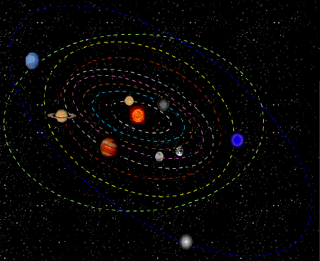
এসো ছবি দেখি
মহাবিশ্ব

Slide 6
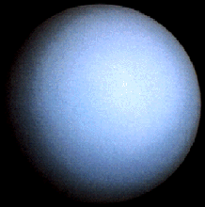
মহাবিশ্ব

Slide 7
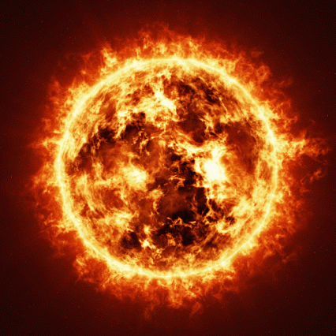
সূর্য

Slide 8
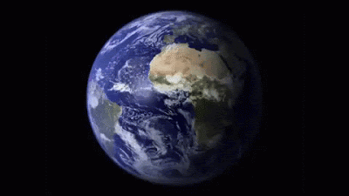
পৃথিবী

Slide 9
পৃথিবীর আহ্নিক গতি

Slide 10
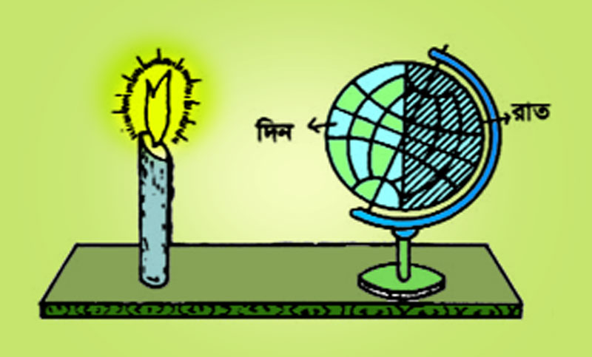
আহ্নিক গতি:
পৃথিবী আপন অক্ষের ওপরে দিনে একবার পাক খায়। পৃথিবীর এই গতিকে আহ্নিক গতি বলে ।

Slide 11
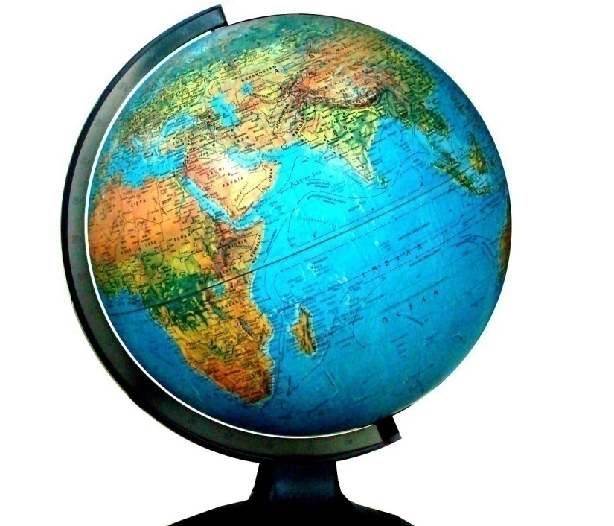
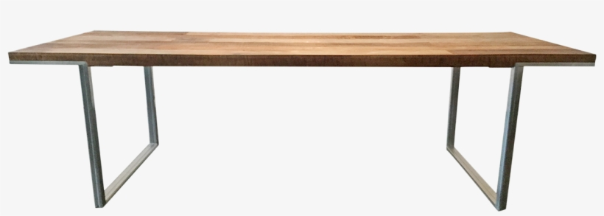
রাত
দিন
দিন-রাত পরীক্ষা

Slide 12
পাঠ্যবইয়ের সাথে সংযোগ সাধন

Slide 13
মূল্যায়ণ:
একটি পরীক্ষার মাধ্যমে পৃথিবীতে দিন-রাত কীভাবে হয় তা ব্যাখ্যা কর।

Slide 14
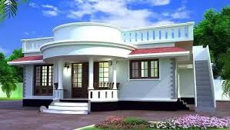
বাড়ির কাজ
আহ্নিক গতি না থাকলে কি হত এ সম্পর্কে ৫টি বাক্য বাড়ী থেকে লিখে আনবে।

Slide 15
সবাইকে ধন্যবাদ

